Slide 1
Aproximaciones y Errores
Rodrigo Moreno García
rmorenoga@unal.edu.co
Departamento de Ingeniería de Sistemas e Industrial
Universidad Nacional de Colombia

Slide 2
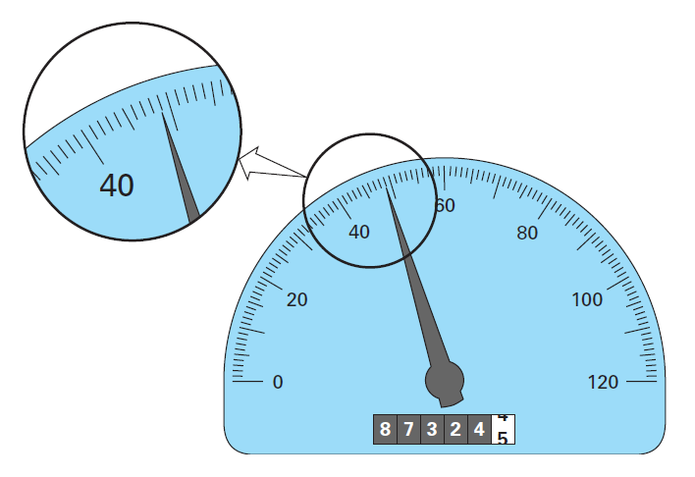
Ejemplo: Cifras Significativas
Tomado de: Métodos numéricos para ingenieros, S. Chapra, Mcgraw-hill

Slide 3
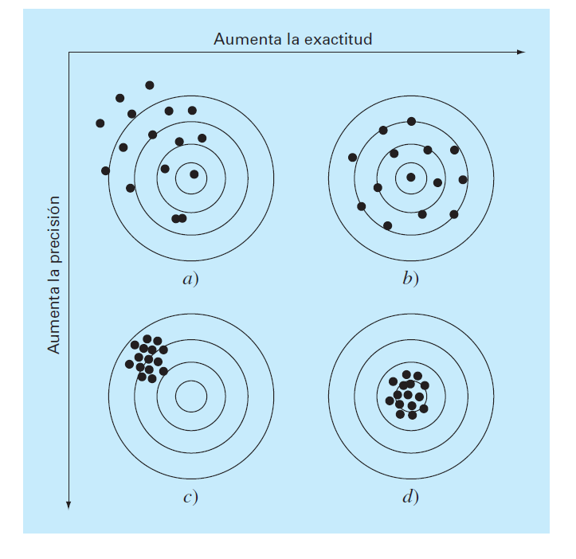
Ejemplo: Exactitud y Precisión
Tomado de: Métodos numéricos para ingenieros, S. Chapra, Mcgraw-hill

Slide 4
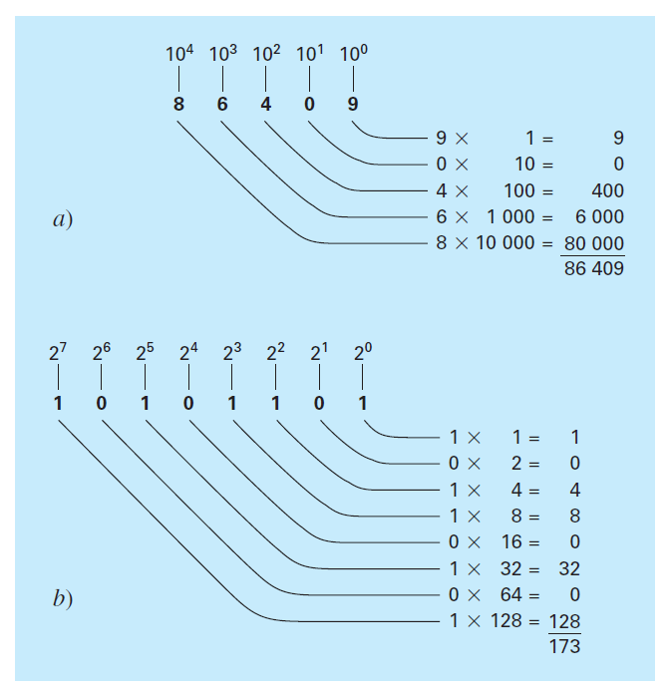
Ejemplo: Representación
Tomado de: Métodos numéricos para ingenieros, S. Chapra, Mcgraw-hill

Slide 5
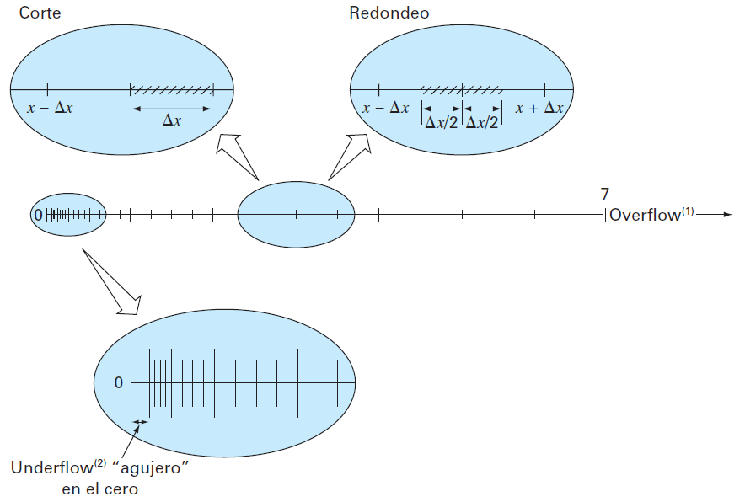
Ejemplo: Conjunto de Números de Máquina
Tomado de: Métodos numéricos para ingenieros, S. Chapra, Mcgraw-hill

Slide 6
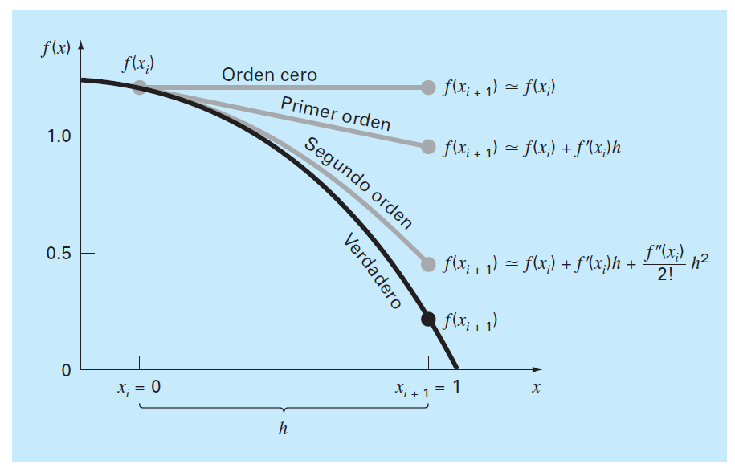
Ejemplo: Serie de Taylor
Tomado de: Métodos numéricos para ingenieros, S. Chapra, Mcgraw-hill

Slide 7
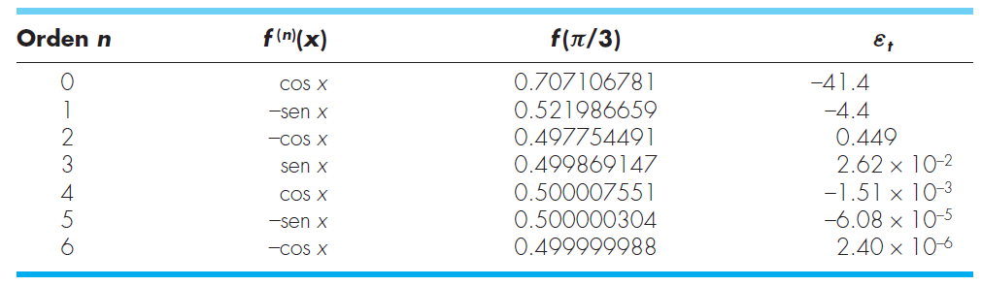
Ejemplo: Serie de Taylor
Tomado de: Métodos numéricos para ingenieros, S. Chapra, Mcgraw-hill

Slide 8
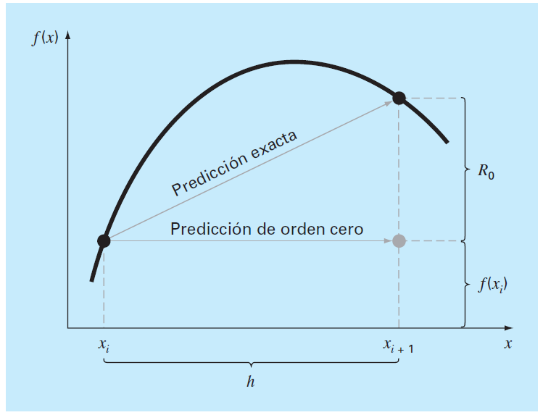
Ejemplo: Predicción de orden 0
Tomado de: Métodos numéricos para ingenieros, S. Chapra, Mcgraw-hill

Slide 9
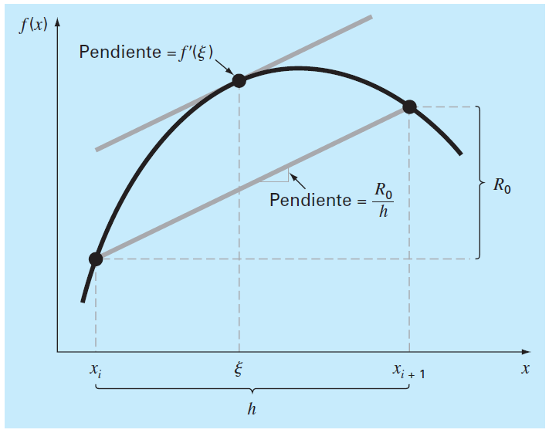
Ejemplo: Teorema del valor medio
Tomado de: Métodos numéricos para ingenieros, S. Chapra, Mcgraw-hill

Slide 10
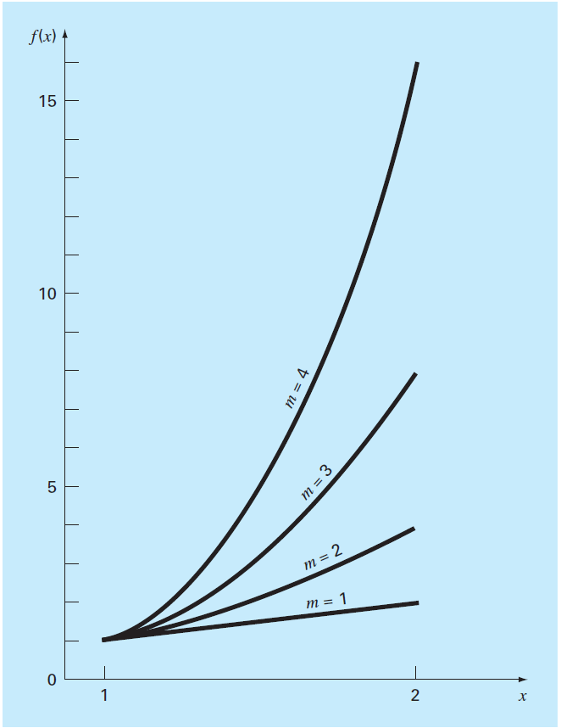
Ejemplo: No linealidad y residuo
Tomado de: Métodos numéricos para ingenieros, S. Chapra, Mcgraw-hill

Slide 11
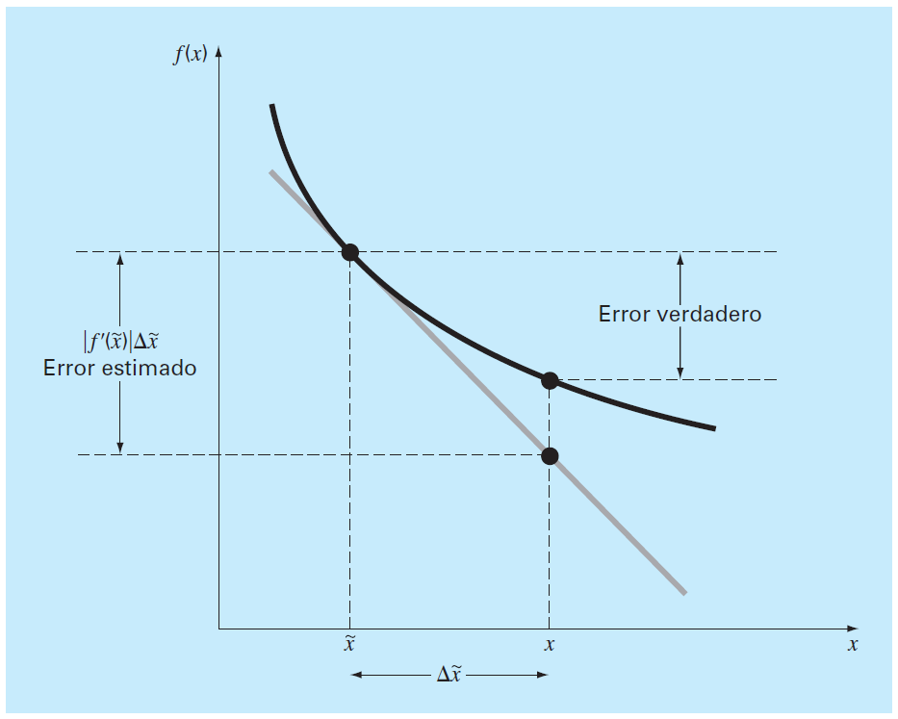
Ejemplo: Propagación del error
Tomado de: Métodos numéricos para ingenieros, S. Chapra, Mcgraw-hill

Slide 12
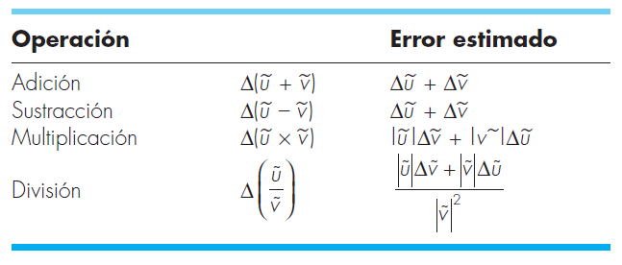
Ejemplo: Propagación del error
Tomado de: Métodos numéricos para ingenieros, S. Chapra, Mcgraw-hill

Slide 13
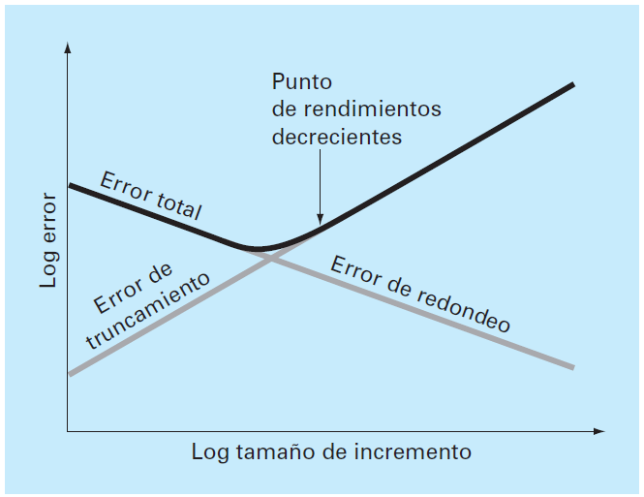
Ejemplo: Error Total
Tomado de: Métodos numéricos para ingenieros, S. Chapra, Mcgraw-hill

Slide 14
Control de Errores Numéricos
No hay una forma sistemática de controlar los errores numéricos.
Evitar la resta de números casi iguales. Iniciar por los más pequeños.
Intentar estimar la exactitud de los resultados observando si satisfacen alguna ecuación o condición de prueba.
Obtener experiencia en el comportamiento de los métodos estudiados mediante prueba y error para cada problema especifico

Slide 15
Equivocaciones, mala formulación e incertidumbre
Siempre habrá errores al resolver cualquier problema
Si un problema esta mal formulado no habrá método que de un buen resultado.
Existen formas de minimizar estos tipos de errores (Buenos hábitos de comunicación y colaboración).

